Slide 1
PRVI KORACI U PROMETU

Slide 2
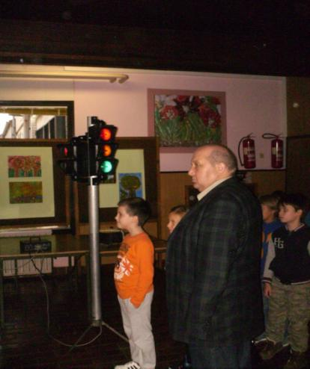
IZ DOMA MLADIH U NAŠU ŠKOLU DOŠLI SU GOSP. JOSIP ŠARLIJA I IGOR CRNKOVIĆ DA POUČE NAŠE PRVAŠE KAKO SE TREBA PONAŠATI U PROMETU.

Slide 3
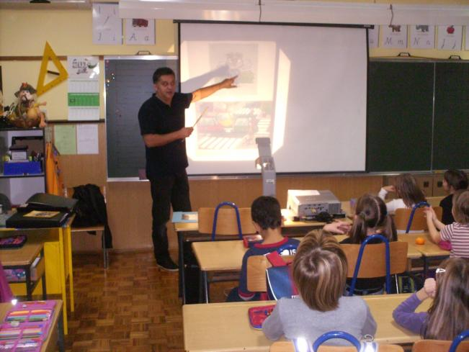
CILJ PROGRAMA JE USVAJANJE OSNOVNIH ZNANJA O PROMETU, KRETANJU UČENIKA OD KUĆE DO ŠKOLE, RAZVIJANJE PROMETNE KULTURE.

Slide 4
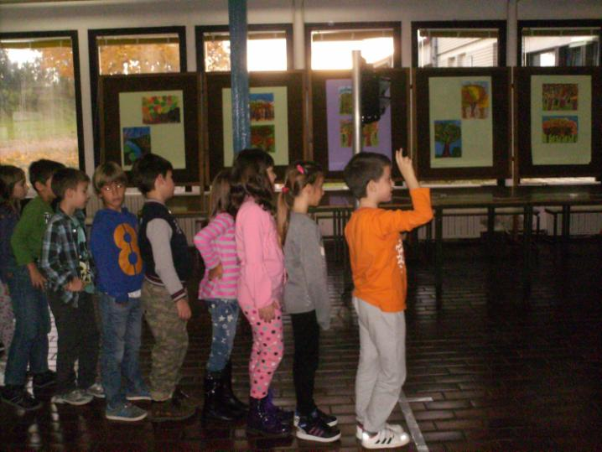
PROGRAM SE ODVIJAO U FORMI JEDNODNEVNE NASTAVE PODIJELJENIH U DVA DIJELA, TEORETSKI I PRAKTIČNI DIO.

Slide 5
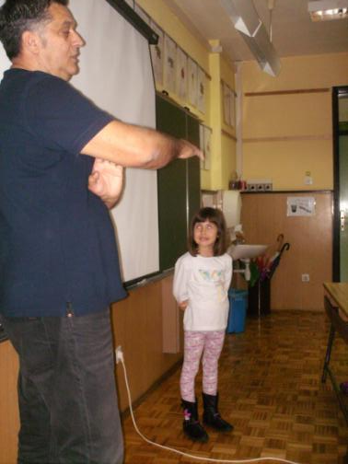
SVE JE PRATIO PROMETNI POLICAJAC, UPUĆIVAO I NADZIRAO SVE UČENIKE KAKO SE PONAŠAJU ZA VRIJEME PRAKTIČNOG DIJELA.

Slide 6
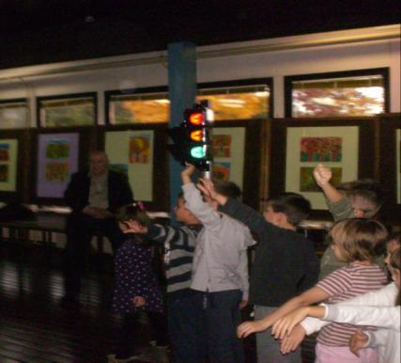
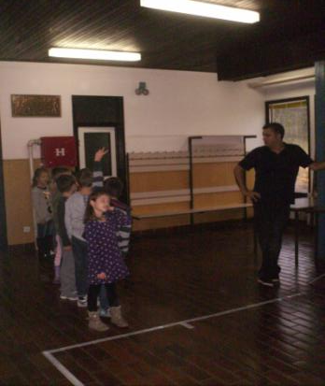
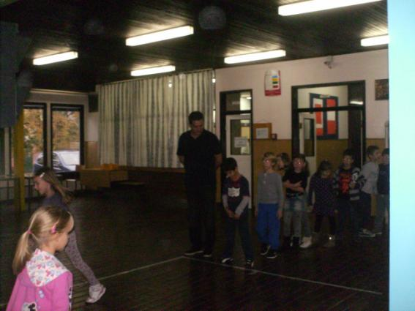

Slide 7
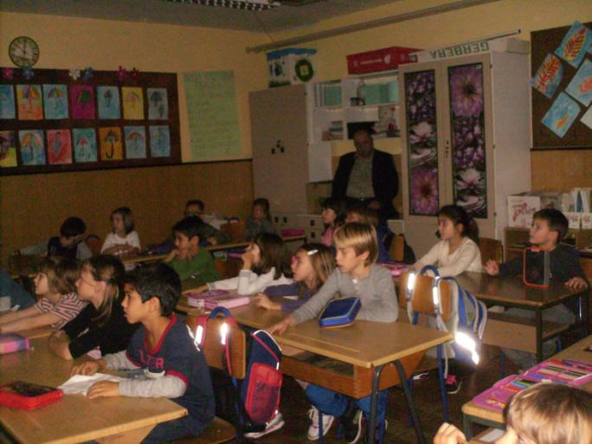
PRIPREMILA NOVINARSKA GRUPA LARA I KARLA

